Slide 1



Kingdom Lifestyle:
The Church on Mission
天国生活方式：
践行宣教使命的教会

Slide 2
" The seventh angel sounded his trumpet, and there were loud voices in heaven, which said: “The kingdom of the world has become the kingdom of our Lord and of his Messiah, and he will reign for ever and ever.” Revelation 11:15 niv
第 七 位 天 使 吹 号 ， 天 上 就 有 大 声 音 说 ： 世 上 的 国 成 了 我 主 和 主 基 督 的 国 ； 他 要 作 王 ， 直 到 永 永 远 远 。
啟 示 錄 11:15 CUVS

Slide 3
“This, then, is how you should pray:
“‘Our Father in heaven, hallowed be your name, ¹⁰ your kingdom come, your will be done, on earth as it is in heaven. Matthew 6:9-10
所 以 ， 你 们 祷 告 要 这 样 说 ： 我 们 在 天 上 的 父 ： 愿 人 都 尊 你 的 名 为 圣 。¹⁰ 愿 你 的 国 降 临 ； 愿 你 的 旨 意 行 在 地 上 ， 如 同 行 在 天 上 。 馬 太 福 音 6:9-10 CUVS

Slide 4
1st Principle:
Perspective of the Kingdom
第一原则：
天国的眼光

Slide 5
David asked God to help him properly gauge his life here, and these are the words he used:
大卫向上帝祈求帮助他正确衡量自己在世的生活，他用了以下这些话：
My days are like a shadow that lengthens, And I wither away like grass. Psalm 102:11 nkjv
我 的 年 日 如 日 影 偏 斜 ； 我 也 如 草 枯 乾 。
詩 篇 102:11 CUVS

Slide 6
“Show me, Lord, my life’s end and the number of my days; let me know how fleeting my life is. ⁵ You have made my days a mere handbreadth; the span of my years is as nothing before you. Everyone is but a breath, even those who seem secure. Psalm 39:4-5 niv
耶 和 华 啊 ， 求 你 叫 我 晓 得 我 身 之 终 ！ 我 的 寿 数 几 何 ？ 叫 我 知 道 我 的 生 命 不 长 ！⁵ 你 使 我 的 年 日 窄 如 手 掌 ； 我 一 生 的 年 数 ， 在 你 面 前 如 同 无 有 。 各 人 最 稳 妥 的 时 候 ， 真 是 全 然 虚 幻 。 （ 细 拉 ）
詩 篇 39:4-5 CUVS

Slide 7
So teach us to number our days, That we may gain a heart of wisdom. Psalm 90:12 nkjv
求 你 指 教 我 们 怎 样 数 算 自 己 的 日 子 ， 好 叫 我 们 得 着 智 慧 的 心 。詩 篇 90:12 CUVS

Slide 8
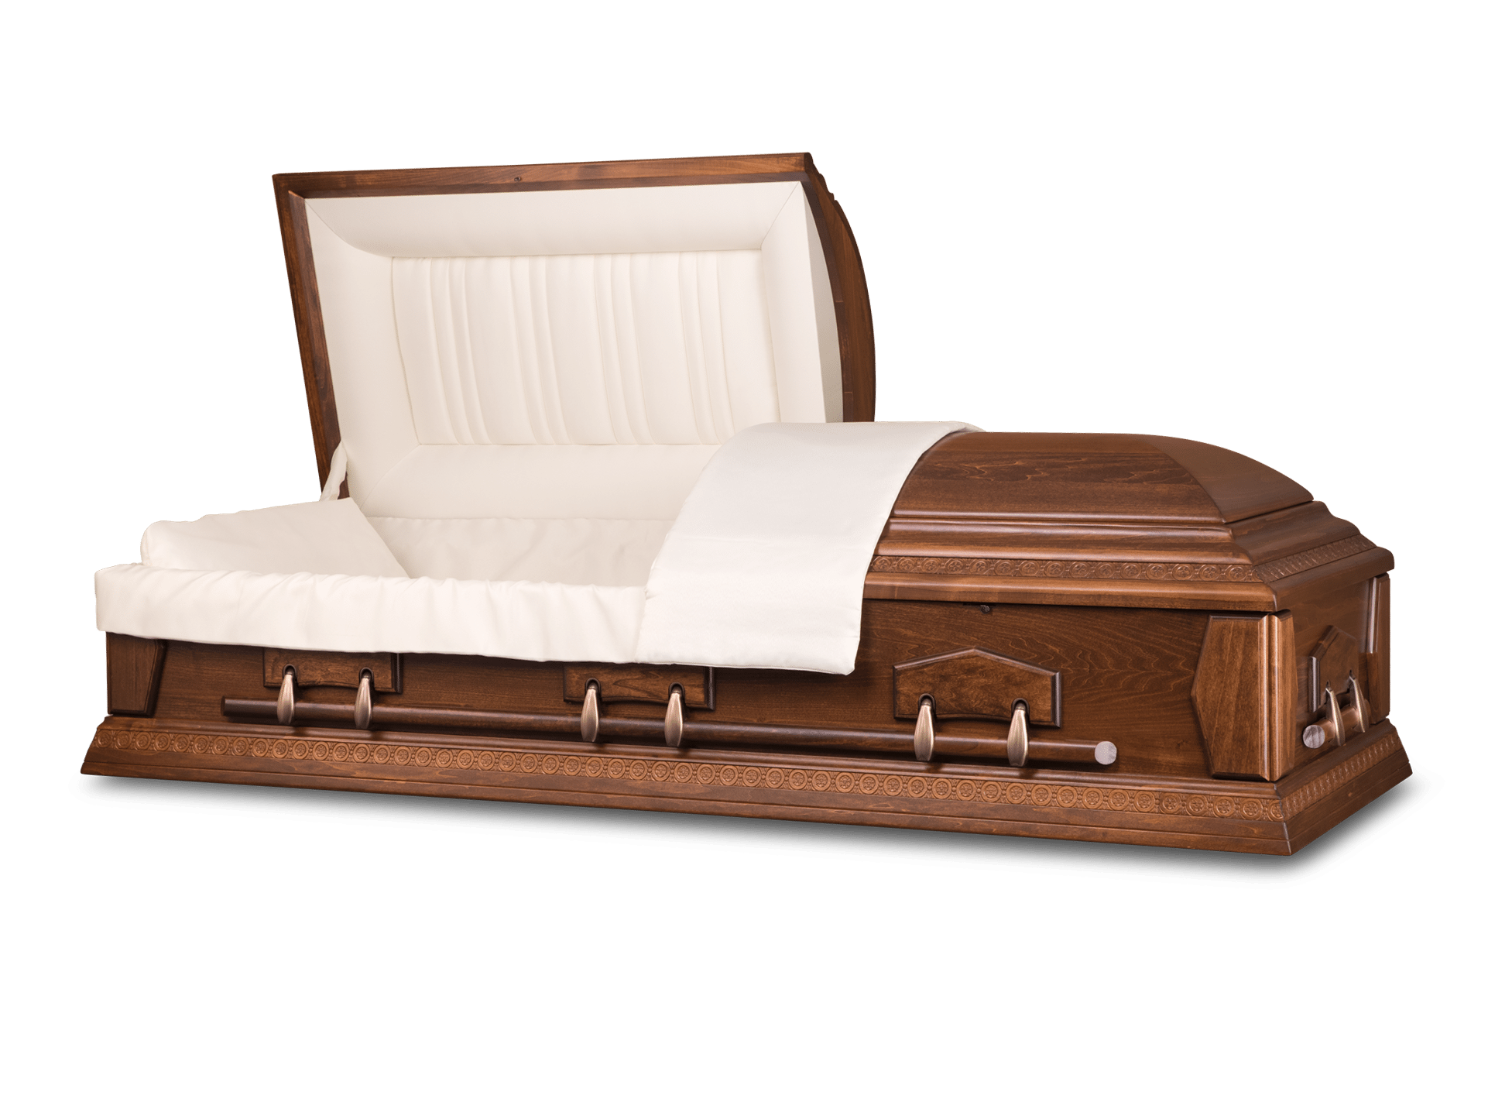

For everything in the world-the cravings of sinful man, the lust of his eyes and the boasting of what he has and does-comes not from the Father but from the world. ¹⁷ The world and its desires pass away, but the man who does the will of God lives forever. 1 John 2:16-17 niv
因 为 凡 世 界 上 的 事 ， 就 像 肉 体 的 情 欲 ， 眼 目 的 情 欲 ， 并 今 生 的 骄 傲 ， 都 不 是 从 父 来 的 ， 乃 是 从 世 界 来 的 。
¹⁷ 这 世 界 和 其 上 的 情 欲 都 要 过 去 ， 惟 独 遵 行 神 旨 意 的 ， 是 永 远 常 存 。約 翰 一 書 2:16-17 CUVS

Slide 9
For what will it profit a man if he gains the whole world, and loses his own soul? ³⁷ Or what will a man give in exchange for his soul? Mark 8:36-37 nkjv
人 就 是 赚 得 全 世 界 ， 赔 上 自 己 的 生 命 ， 有 甚 麽 益 处 呢 ？ ³⁷ 人 还 能 拿 甚 麽 换 生 命 呢 ？
馬 可 福 音 8:36-37 CUVS

Slide 10



https://www.death-clock.org/results.php
Ken Teo - Based on our calculations you will die on: Monday, 3rd November 2042
You will live to be 82 years, 3 months and 23 days old!

Slide 11
2nd Principle:
Stewardship of the Kingdom
第二原则：
天国的管家职分

Slide 12
But He said to them, “I must preach the Kingdom of God to the other cities also, for I was sent for this purpose.” Luke 4:43 NASB
但 耶 稣 对 他 们 说 ： 我 也 必 须 在 别 城 传 神 国 的 福 音 ， 因 我 奉 差 原 是 为 此 。
路 加 福 音 4:43 CUVS

Slide 13
As long as it is day, we must do the works of him who sent me. Night is coming, when no one can work.
John 9:4 niv
4 趁 着 白 日 ， 我 们 必 须 做 那 差 我 来 者 的 工 ； 黑 夜 将 到 ， 就 没 有 人 能 做 工 了 。
約 翰 福 音 9:4 CUVS

Slide 14
Each of you should use whatever gift you have received to serve others, as faithful stewards of God’s grace in its various forms. 1 Peter 4:10 niv
各 人 要 照 所 得 的 恩 赐 彼 此 服 事 ， 作 神 百 般 恩 赐 的 好 管 家 。彼 得 前 書 4:10 CUVS

Slide 15
For we must all appear before the judgment seat of Christ, so that each of us may receive what is due us for the things done while in the body, whether good or bad. 2 Corinthians 5:10 niv
因 为 我 们 众 人 必 要 在 基 督 台 前 显 露 出 来 ， 叫 各 人 按 着 本 身 所 行 的 ， 或 善 或 恶 受 报 。哥 林 多 後 書 5:10 CUVS

Slide 16
Nothing in all creation is hidden from God’s sight. Everything is uncovered and laid bare before the eyes of him to whom we must give account. Hebrews 4:13 niv
并 且 被 造 的 没 有 一 样 在 他 面 前 不 显 然 的 ； 原 来 万 物 在 那 与 我 们 有 关 系 的 主 眼 前 ， 都 是 赤 露 敞 开 的 。希 伯 來 書 4:13 CUVS

Slide 17
C S Lewis observed, “All that is not eternal is eternally useless.”
C·S·路易斯曾说过：“凡不是永恒的，都是永远无用的。”
“Only eternal values can give meaning to temporal ones. Time must be the servant of eternity.” Erwin W. Lutzer
唯有永恒的价值，才能赋予短暂之事真正的意义。时间当为永恒效力。——欧文·W·卢策

Slide 18
3rd Principle:
Posture of the Kingdom
第三原则：
天国的生命姿态

Slide 19
Son though he was, he learned obedience from what he suffered ⁹ and, once made perfect, he became the source of eternal salvation for all who obey him Hebrews 5:8-9 niv
他 虽 然 为 儿 子 ， 还 是 因 所 受 的 苦 难 学 了 顺 从 。
⁹ 他 既 得 以 完 全 ， 就 为 凡 顺 从 他 的 人 成 了 永 远 得 救 的 根 源 。希 伯 來 書 5:8-9 CUVS

Slide 20
Therefore go and make disciples of all nations, baptizing them in the name of the Father and of the Son and of the Holy Spirit, ²⁰ and teaching them to obey everything I have commanded you. And surely I am with you always, to the very end of the age.” Matthew 28:19-20 niv
所 以 ， 你 们 要 去 ， 使 万 民 作 我 的 门 徒 ， 奉 父 、 子 、 圣 灵 的 名 给 他 们 施 洗 （ 或 作 ： 给 他 们 施 洗 ， 归 於 父 、 子 、 圣 灵 的 名 ） 。²⁰ 凡 我 所 吩 咐 你 们 的 ， 都 教 训 他 们 遵 守 ， 我 就 常 与 你 们 同 在 ， 直 到 世 界 的 末 了
馬 太 福 音 28:19-20 CUVS

Slide 21
For all the nations of the world seek after these things, and your Father knows that you need them. ³¹ Instead, seek His [God’s] kingdom, and these things will be added to you. ³² “Fear not, little flock, for it is your Father's good pleasure to give you the kingdom. Luke 12:30-32 ESV
这 都 是 外 邦 人 所 求 的 。 你 们 必 须 用 这 些 东 西 ， 你 们 的 父 是 知 道 的 。³¹ 你 们 只 要 求 他 的 国 ， 这 些 东 西 就 必 加 给 你 们 了 。³² 你 们 这 小 群 ， 不 要 惧 怕 ， 因 为 你 们 的 父 乐 意 把 国 赐 给 你 们 。
路 加 福 音 12:30-32 CUVS

Slide 22
And this gospel (Good News) of the Kingdom will be proclaimed throughout the whole world as a testimony to all nations, and then the end will come. Matthew 24:14 ESV
这 天 国 的 福 音 要 传 遍 天 下 ， 对 万 民 作 见 证 ， 然 後 末 期 才 来 到 。馬 太 福 音 24:14 CUVS

Slide 23
PRAY FOR THE NATIONS
GIVE AS YOU RECEIVED
GO ON A MISSION TRIP
为万国代祷
按所得到的慷慨给予
参加宣教之旅

Slide 24
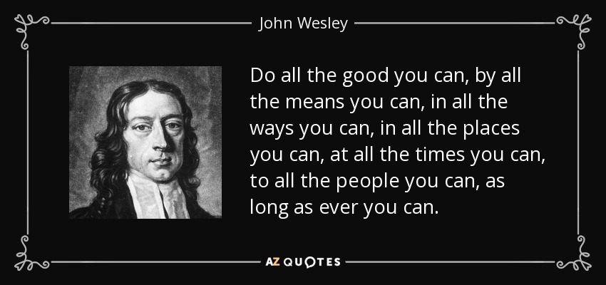
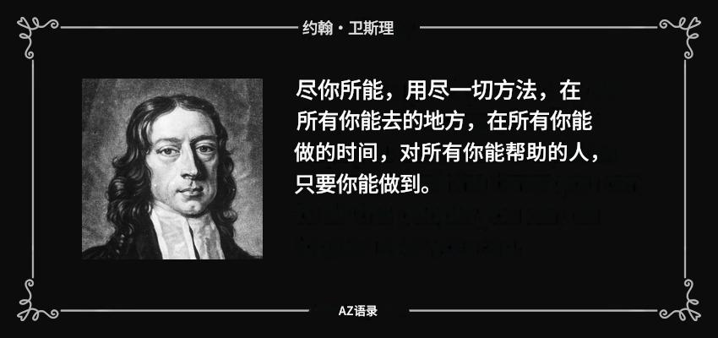
竭尽所能行善，
用尽一切方式，
在每个地方、每个时刻，
向每一个需要的人，
持续一生如此。

Slide 25
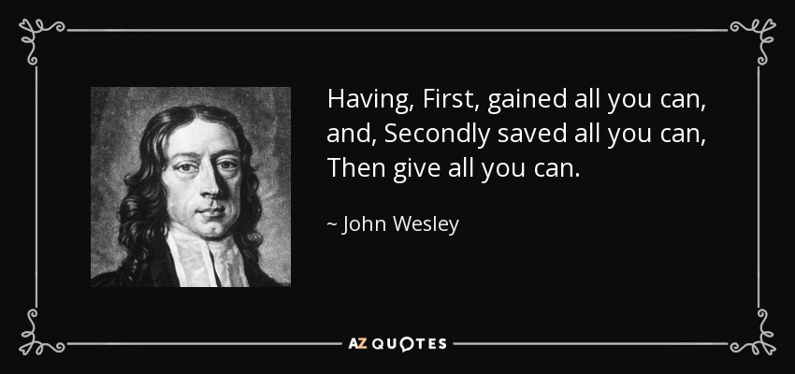
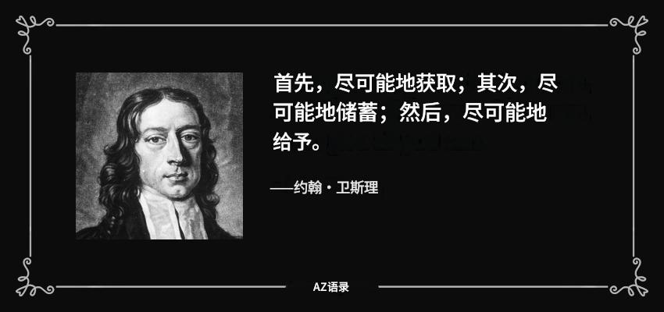

Slide 26
Kingdom Lifestyle:
The Church on Mission
天国生活方式：
践行宣教使命的教会

